Slide 1
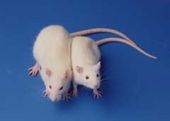
Implantación subcutánea de dispositivos telemétricos en rata
Monitorización por telemetría
La radiotelemetría permite el registro de variables fisiológicas de animales conscientes y con libertad de movimientos, sin provocar artefactos debidos al estrés y en un ambiente libre de la influencia del investigador, y por tanto, eliminando sus consecuencias en el experimento. Esta técnica resulta especialmente útil en el campo de la farmacología, la toxicología y la fisiología. En los últimos años se han desarrollado sensores implantables de tamaño muy pequeño, que se alojan en el organismo y que interfieren mínimamente en la fisiología y el comportamiento normales del animal estudiado.
Notes:
La radiotelemetría permite el registro de variables fisiológicas de animales conscientes y con libertad de movimientos, sin provocar artefactos debidos al estrés y en un ambiente libre de la influencia del investigador, y por tanto, eliminando sus consecuencias en el experimento. Esta técnica resulta especialmente útil en el campo de la farmacología, la toxicología y la fisiología. En los últimos años se han desarrollado sensores implantables de tamaño muy pequeño, que se alojan en el organismo y que interfieren mínimamente en la fisiología y el comportamiento normales del animal estudiado.

Slide 2
Índice
Monitorización por telemetría
1. Preparación del sistema y anestesia
http://hdl.handle.net/2445/5641
telemetria00.mp4
2. Procedimiento quirúrgico
http://hdl.handle.net/2445/5642
telemetria01.mp4
3. Electrodo
http://hdl.handle.net/2445/5624
telemetria02.mp4
4. Implantación electrodos
http://hdl.handle.net/2445/5626
telemetria03.mp4
5. Disposición antenas electrodos
http://hdl.handle.net/2445/5584
telemetria04.mp4
6. Colocación antena negativa
http://hdl.handle.net/2445/5581
telemetria05.mp4
7. Preparación terminal antena negativa
http://hdl.handle.net/2445/5632
telemetria06.mp4
8. Colocación antena positiva
http://hdl.handle.net/2445/5625
telemetria07.mp4
9. Preparación terminal antena positiva
http://hdl.handle.net/2445/5633
telemetria08.mp4
10. Sutura de la zona intervenida
http://hdl.handle.net/2445/5634
telemetria09.mp4

Slide 3
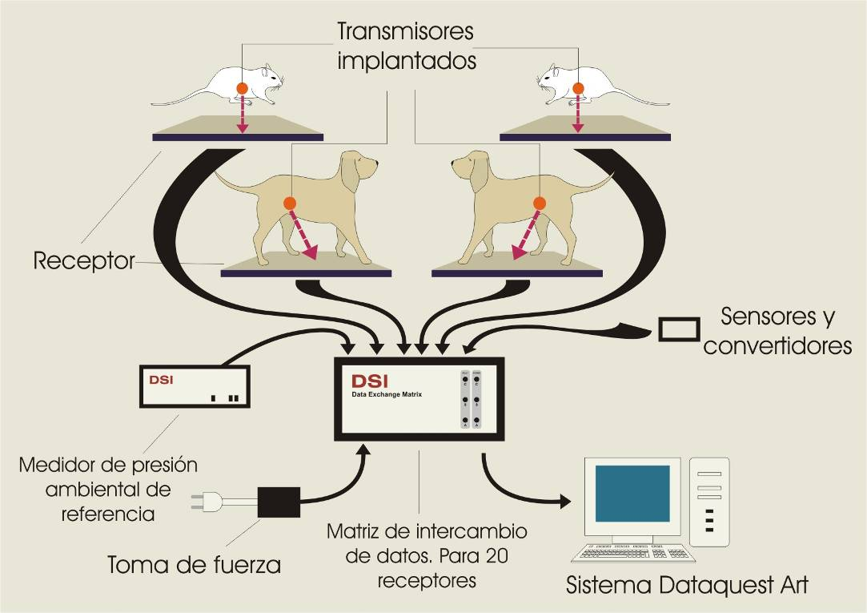
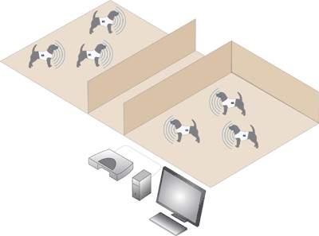
Montaje empleado para la captación de datos por telemetría
Esquema basado en el sistema de Data Sciences Internacional
El sensor está constituido por un emisor de señal y una batería. Las señales emitidas pueden ser captadas por un equipo receptor alojado de forma permanente a poca distancia del animal (p.e., en la pared de la jaula) o medirse puntualmente mediante un lector portátil
Telemetría externa:
Permite monitorizar múltiples parámetros (ECG, EEG, EMG, temperatura, actividad) en 12 animales sin interferencia (sistema Bluetooth®)
Telemetría implantable
Notes:
Cada sensor es capaz de registrar una o más variables. En el caso que nos ocupa se puede registrar la actividad, el electrocardiograma, la frecuencia cardiaca y la temperatura. El sensor está constituido por un emisor de señal y una batería. Las señales emitidas pueden ser captadas por un equipo receptor alojado de forma permanente a poca distancia del animal (p.e., en la pared de la jaula) o medirse puntualmente mediante un lector portátil. Existen modelos de sensores que permiten su implantación en animales de tamaño muy variable, desde ratas hasta perros o cerdos.

Slide 4
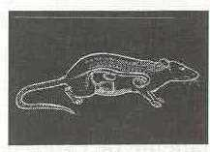
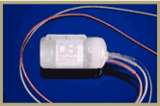

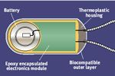
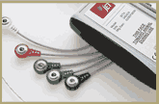
Implantación Subcutánea Dispositivos Telemétricos
Transmisores: tipos, estructura e implante
Fotos de Data Sciences Internacional
Existen modelos de sensores que permiten su implantación en animales de tamaño muy variable, desde ratas hasta perros o cerdos.
Implante de transmisor en rata.
Modelos de transmisores implantables.
Batería
Termoplástico
Módulo electrónico
Cápsula biocompatible
Modelos de transmisores externos.
Partes de un transmisor.
Notes:
Dispositivos Radiotelemétricos son utilizados de forma rutinaria en animales para multitud de aplicaciones y han llegado a ser un valiosísimo apoyo para la investigación en el campo de la biomedicina. En especies de cierto tamaño (perros, primates, ..) los dispositivos telemétricos usualmente se implantan subcutáneamente en un lado del cuerpo, mientras que en especies de menor tamaño (menor de 4.0kg), los transmisores se implantan en la cavidad peritoneal. Hay múltiples ventajas del implante subcutáneo frente a la intraperitoneal. Éstas incluyen: visualización de la unidad, reducción del trauma operatorio del animal, disminución del tiempo de recuperación, y la disponibilidad de recuperar el dispositivo sin necesidad de utilizar un procedimiento invasivo. Sin embargo se están implantando con éxito dispositivos subcutáneos en pequeños animales (<1 Kg) sin incidencias ni complicaciones postoperatorias.

Slide 5
PROCEDIMIENTO QUIRÚRGICO
Electrodos (Modelos F20, F40)
Los electrodos registran señales de tipo biopotencial.
Permiten la monitorización continua del EKG y por tanto, de la frecuencia cardiaca y de la temperatura.
El electrodo
Los Dispositivos Radiotelemétricos se utilizan en animales para multitud de aplicaciones, siendo un valioso apoyo para la investigación en el campo de la biomedicina. En especies de cierto tamaño (perros, primates, ..) los transmisores normalmente se implantan subcutáneamente en un lado del cuerpo, mientras que en especies de menor tamaño (menor de 4.0kg), se implantan en la cavidad peritoneal. Hay múltiples ventajas del implante subcutáneo frente a la intraperitoneal: visualización de la unidad, reducción del trauma operatorio del animal, disminución del tiempo de recuperación, y disponibilidad de recuperar el dispositivo sin necesidad de utilizar un procedimiento invasivo. Sin embargo se están implantando con éxito dispositivos subcutáneos en pequeños animales (<1 Kg) sin incidencias ni complicaciones postoperatorias.

Slide 6
PROCEDIMIENTO QUIRÚRGICO
Preparación del sistema y anestesia
Por inhalación: Isoflurano (Es un halogenado metil-etil-éter no inflamable)
flujo = 4 L/min anestesia; 1 L/min mantenimiento, concentración = 1,5 % en el vaporizador
Implante intraperitoneal
Preparación y anestesia
Bajo anestesia general se prepara al animal para la intervención quirúrgica usando las mismas técnicas tanto para implante subcutáneo como intraperitoneal.
Notes:
Bajo anestesia general se prepara al animal para la intervención quirúrgica usando las mismas técnicas tanto para implante subcutáneo como intraperitoneal.

Slide 7
PROCEDIMIENTO QUIRÚRGICO
Preparación material
Material quirúrgico: pinzas, tijeras, mosquito, aguja e hilo de sutura.
Trocar y manguito.
Electrodo del tamaño adecuado al animal.
Apuntar el número de serie y garantizar que el dispositivo ha sido identificado con el animal en el cual ha sido implantado.
Guardar el envoltorio para posibles retornos eventuales del implante a DSI.

Slide 8
PROCEDIMIENTO QUIRÚRGICO
Antibióticos postquirúrgicos
Se usan antibióticos y analgésicos postquirúrgicos.
Los analgésicos se administran con la bebida, en 35 ml H₂O/rata estándar/día.
Se puede utilizar indistintamente:
  Ibuprofeno pediátrico (dosis = 30 mg/Kg)
  Paracetamol (dosis = 200 mg/Kg)

Slide 9
PROCEDIMIENTO QUIRÚRGICO
Preparación
Administrar la anestesia
Rasurar la parte central del abdomen
Limpiar el área de la incisión con jabón desinfectante y lavarla con alcohol
Procedimiento quirúrgico
Incisión abdominal

Slide 10
PROCEDIMIENTO QUIRÚRGICO
Colocación del electrodo
Practicar una incisión suficientemente larga para acomodar el implante a lo largo de la línea media abdominal, inmediatamente por delante de la zona caudal del espacio xifoidal.
Colocar el electrodo en este espacio de la cavidad abdominal con los terminales hacía la cabeza del animal.
Fijar con hilo de sutura el electrodo al músculo
Colocación del electrodo

Slide 11
PROCEDIMIENTO QUIRÚRGICO
Preparación para la colocación terminales de los electrodos
Hacer una pequeña incisión en la piel en la zona a colocar el terminal negativo del electrodo
Realizar un túnel subcutáneo desde la incisión abdominal hacía la cabeza, utilizando un trocar.
Utilizar el trocar para guiar el manguito hacía el túnel preparado.
Sacar el trocar, dejando el manguito en su sitio.
Acortar los terminales
Preparación colocación antenas electrodo

Slide 12
PROCEDIMIENTO QUIRÚRGICO
Colocación terminales electrodos
Pasar una aguja calibrada del 14 a través de la pared abdominal lateral en dirección al cráneo hasta la incisión.
Pasar una de las cabezas de la antena a través de la aguja.
Quitar la aguja dejando la cabeza del electrodo externalizada.
Colocación antena negativa electrodo

Slide 13
PROCEDIMIENTO QUIRÚRGICO
Preparación del terminal negativo
Conducir los terminales del electrodo, desde la incisión de la cavidad peritoneal hasta el emplazamiento deseado.
Pasar el terminal a través de la camisa de plástico hasta la posición deseada y quitar el manguito.
Preparación terminal antena negativa

Slide 14
PROCEDIMIENTO QUIRÚRGICO
Preparación de los terminales de las antenas
Cortar la punta del tubo de silicona que recubre el terminal de la antena para exponer el cable eléctrico.
Enroscar la punta de la cubierta sobre el cable eléctrico hasta que quede aproximadamente 1 cm de cable eléctrico expuesto
Colocación antena positiva electrodo

Slide 15
PROCEDIMIENTO QUIRÚRGICO
Colocación de los terminales de las antenas
Disponer el terminal de la antena dentro del tejido muscular.
Asegurar que la punta del terminal está bien extendido, plano y recto.
Asegurar la antena suturando el tejido muscular por encima del terminal.
Preparación terminal antena positiva

Slide 16
PROCEDIMIENTO QUIRÚRGICO
Cierre de la zona intervenida
Asegurar bien el dispositivo cerrando la zona abdominal y incorporando la varilla de sutura sobre el implante.
Cerrar la incisión de la piel pudiéndose usar indistintamente sutura no absorbible o grapas de sutura para piel.
Sutura
Comprobación emisor-receptor Recuperación

Slide 17
PROCEDIMIENTO QUIRÚRGICO
Recuperación
Poner al animal en una caja con ambiente cálido.
Controlar la recuperación del animal hasta que esté completamente despierto.
Es conveniente administrar antibióticos posquirúrgicos y/o analgésicos.

Slide 18
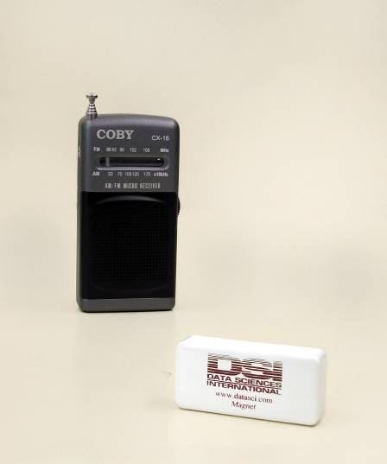
PROCEDIMIENTO QUIRÚRGICO
Comprobación transmisor-receptor
Activar con el imán el transmisor, pasándolo por encima de la zona abdominal donde se ha implantado.
Comprobar con el radiorreceptor si el transmisor emite señal en la frecuencia adecuada.
Se llevará a cabo el mismo procedimiento antes y después de la adquisición de datos.
Receptor
Imán

Slide 19
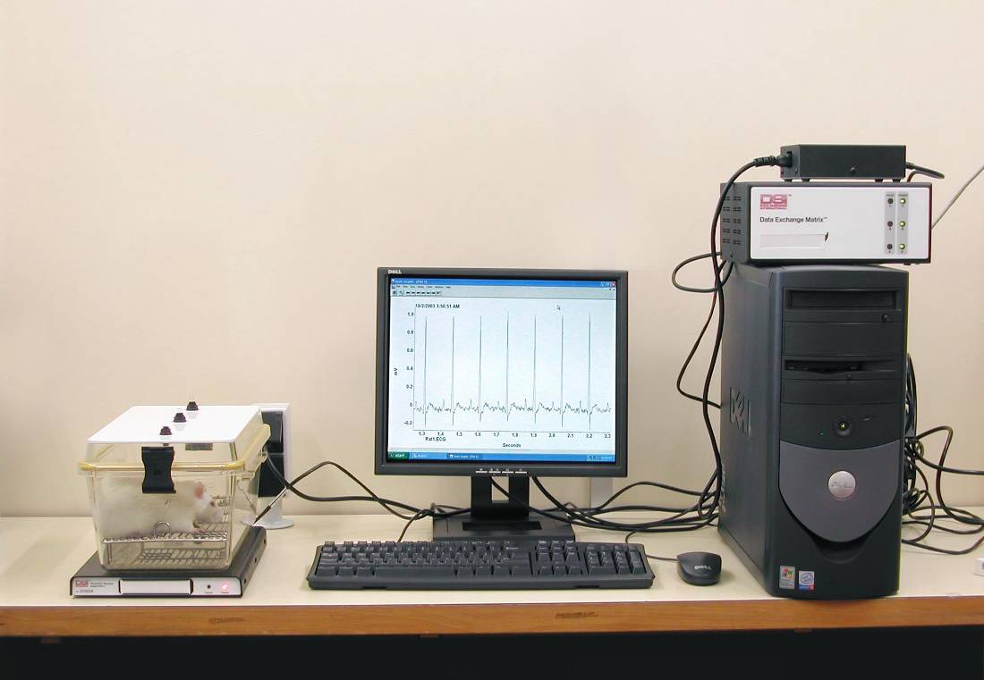
PROCEDIMIENTO QUIRÚRGICO
Montaje completo y registro del sistema de captación de datos por telemetría
Disponer el sistema según se muestra en en el esquema.

Slide 20
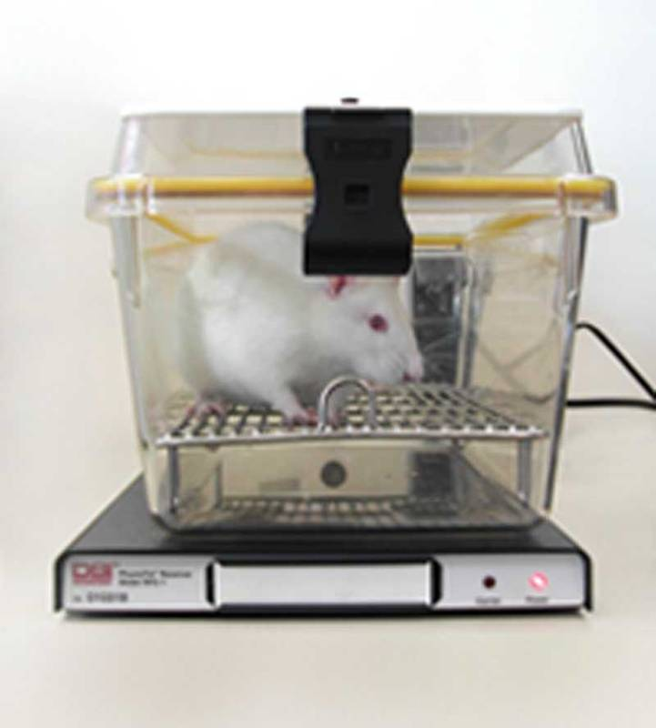
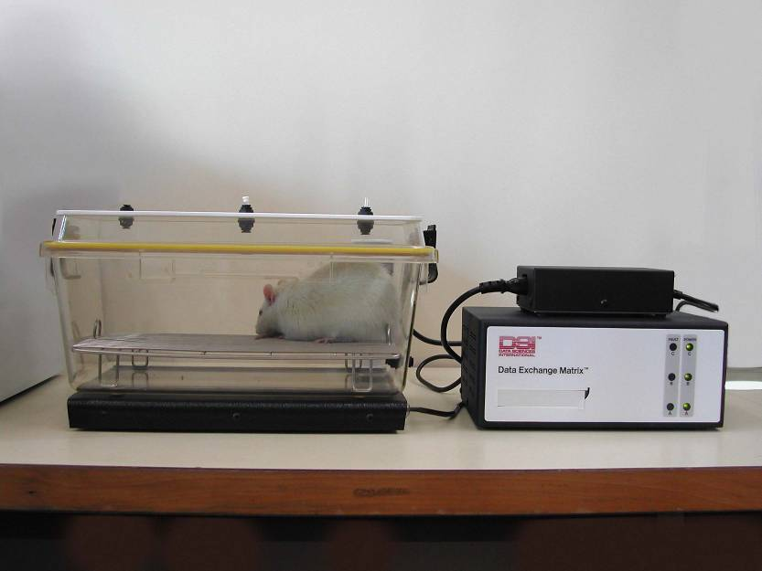
PROCEDIMIENTO QUIRÚRGICO
Disposición de la caja con la
rata sobre la antena receptora
Detalle de la conexión de la antena con el sistema de captación de datos

Slide 21
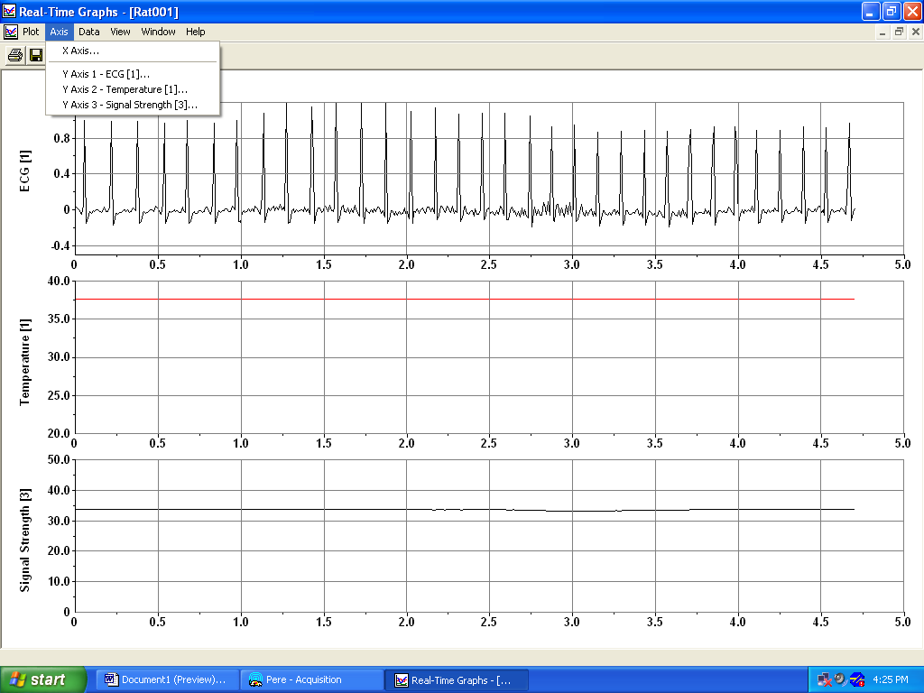
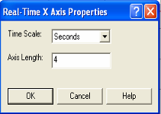
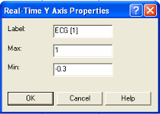
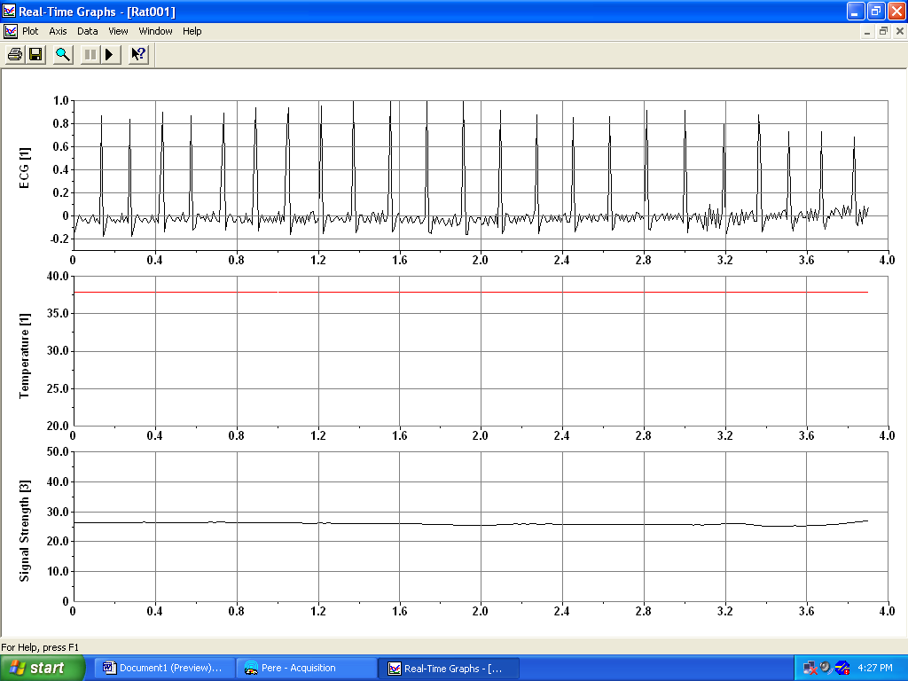
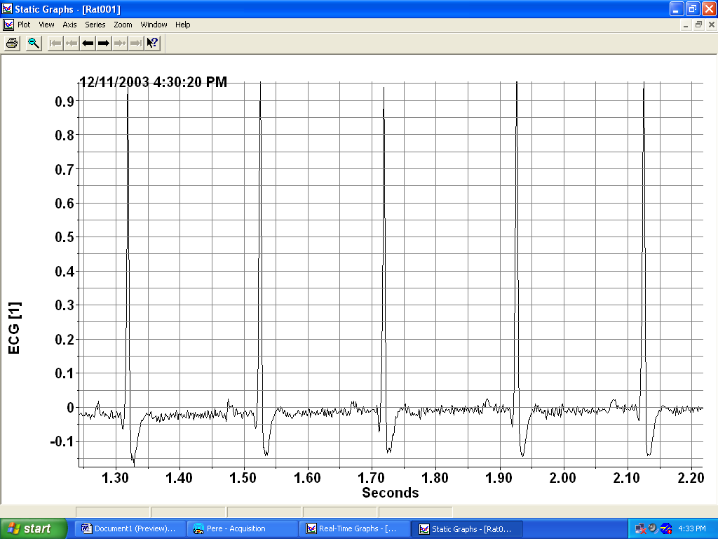
Adquisición continua de datos a tiempo real
Cambiar las propiedades de los gráficos
Seleccionar un registro y ampliar gráfica
Podemos seleccionar un fragmento determinado y guardarlo

Slide 22
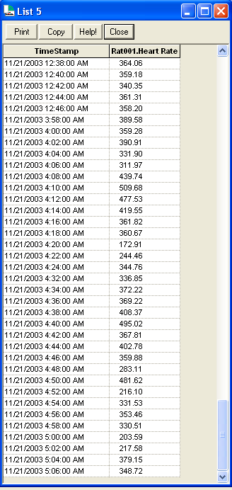
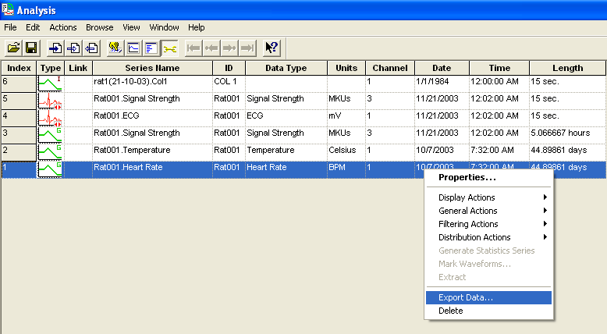
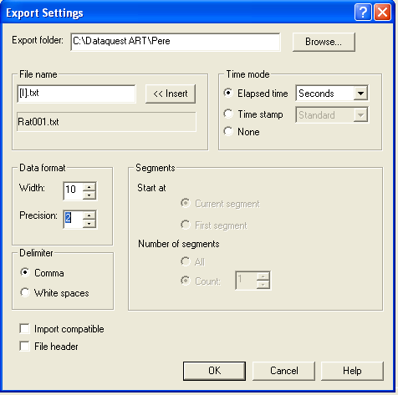
Adquisición continua de datos a tiempo real
Exportar y analizar

Slide 23
…y éste es sólo un modelo de los muchos que hay………

